Slide 1






La Commission Intercommunale d’accessibilité
Présentation du SD’AP, volet transport

Slide 2

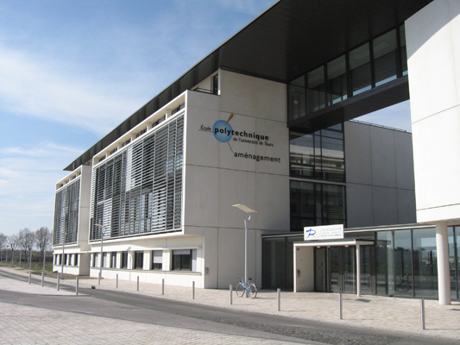
Présentation de notre formation
Diplôme d’ingénieur
Stage de quatrième année
Formation pluridisciplinaire
Formation en cinq ans
Mise en application des notions enseignées pour une commande réelle
Stage en groupe
Douze semaines

Slide 3
Présentation de notre formation
Diplôme d’ingénieur
Stage de quatrième année
Formation pluridisciplinaire
Formation en cinq ans
Mise en application des notions enseignées pour une commande réelle
Stage en groupe
Douze semaines

Slide 4
Rappel du cahier des charges
Réalisation d’une veille sur les différents documents produits
Ancien SDA de la CAN
SD’AP produits par d’autres agglomérations
Rapports CIA
Réaliser un diagnostic des arrêts de la CAN
Etudier les différents points réglementaires encadrant l’accessibilité d’un arrêt
Réaliser une étude comparative entre service TPMR et transport de substitution
Etude basée sur la comparaison avec d’autres agglomérations et sur la législation existante
Réaliser les différents documents constitutifs du SD’AP
Diagnostic
Priorisation
Programmation
Notes:
Grossir texte

Slide 5
Rappel du cahier des charges
Réalisation d’une veille sur les différents documents produits
Ancien SDA de la CAN
SD’AP produits par d’autres agglomérations
Rapports CIA
Réaliser un diagnostic des arrêts de la CAN
Etudier les différents points réglementaires encadrant l’accessibilité d’un arrêt
Réaliser une étude comparative entre service TPMR et transport de substitution
Etude basée sur la comparaison avec d’autres agglomérations et sur la législation existante
Réaliser les différents documents constitutifs du SD’AP
Diagnostic
Priorisation
Programmation
Notes:
Grossir texte

Slide 6
Rappel du cahier des charges
Réalisation d’une veille sur les différents documents produits
Ancien SDA de la CAN
SD’AP produits par d’autres agglomérations
Rapports CIA
Réaliser un diagnostic des arrêts de la CAN
Etudier les différents points réglementaires encadrant l’accessibilité d’un arrêt
Réaliser une étude comparative entre service TPMR et transport de substitution
Etude basée sur la comparaison avec d’autres agglomérations et sur la législation existante
Réaliser les différents documents constitutifs du SD’AP
Diagnostic
Priorisation
Programmation
Notes:
Grossir texte

Slide 7
Rappel du cahier des charges
Réalisation d’une veille sur les différents documents produits
Ancien SDA de la CAN
SD’AP produits par d’autres agglomérations
Rapports CIA
Réaliser un diagnostic des arrêts de la CAN
Etudier les différents points réglementaires encadrant l’accessibilité d’un arrêt
Réaliser une étude comparative entre service TPMR et transport de substitution
Etude basée sur la comparaison avec d’autres agglomérations et sur la législation existante
Réaliser les différents documents constitutifs du SD’AP
Diagnostic
Priorisation
Programmation
Notes:
Grossir texte

Slide 8
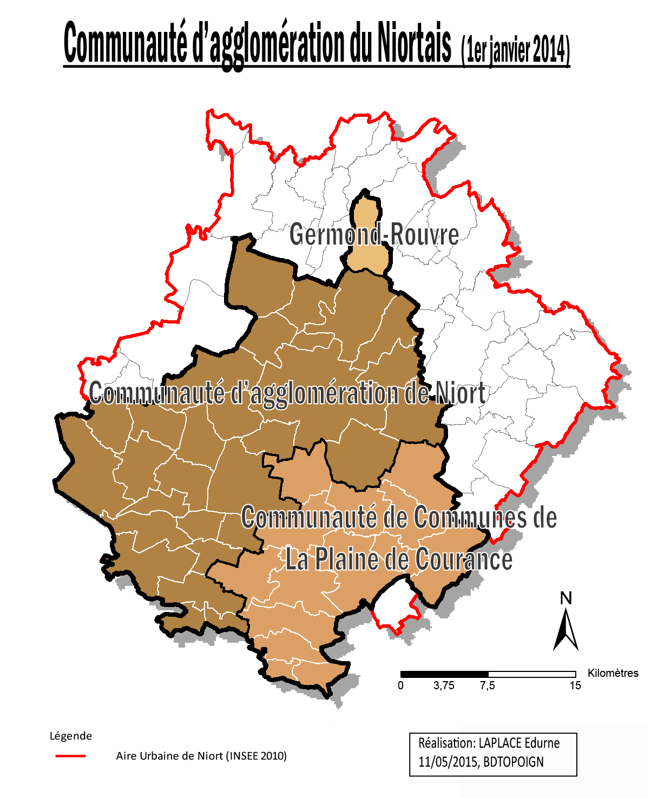
Le territoire de la CAN
Données Clés
Date de création |  | 1er janvier 2014
Nombres de communes |  | 45
Surface (km²) |  | 821
Siège |  | Niort
Population |  | 117 811
Nombre de communes en fonction de leur population
> 6 000 |  | 1
2 500 < x < 6 000 |  | 7
1 000 < x < 2 500 |  | 12
250 < x < 1 000 |  | 19
< 250 |  | 6
Taux de motorisation de 1.35 voiture par ménage et 0.63 voiture par personne
* Supérieur à la moyenne nationale de 1.19 voiture par ménage selon l'INSEE 2011

Slide 9
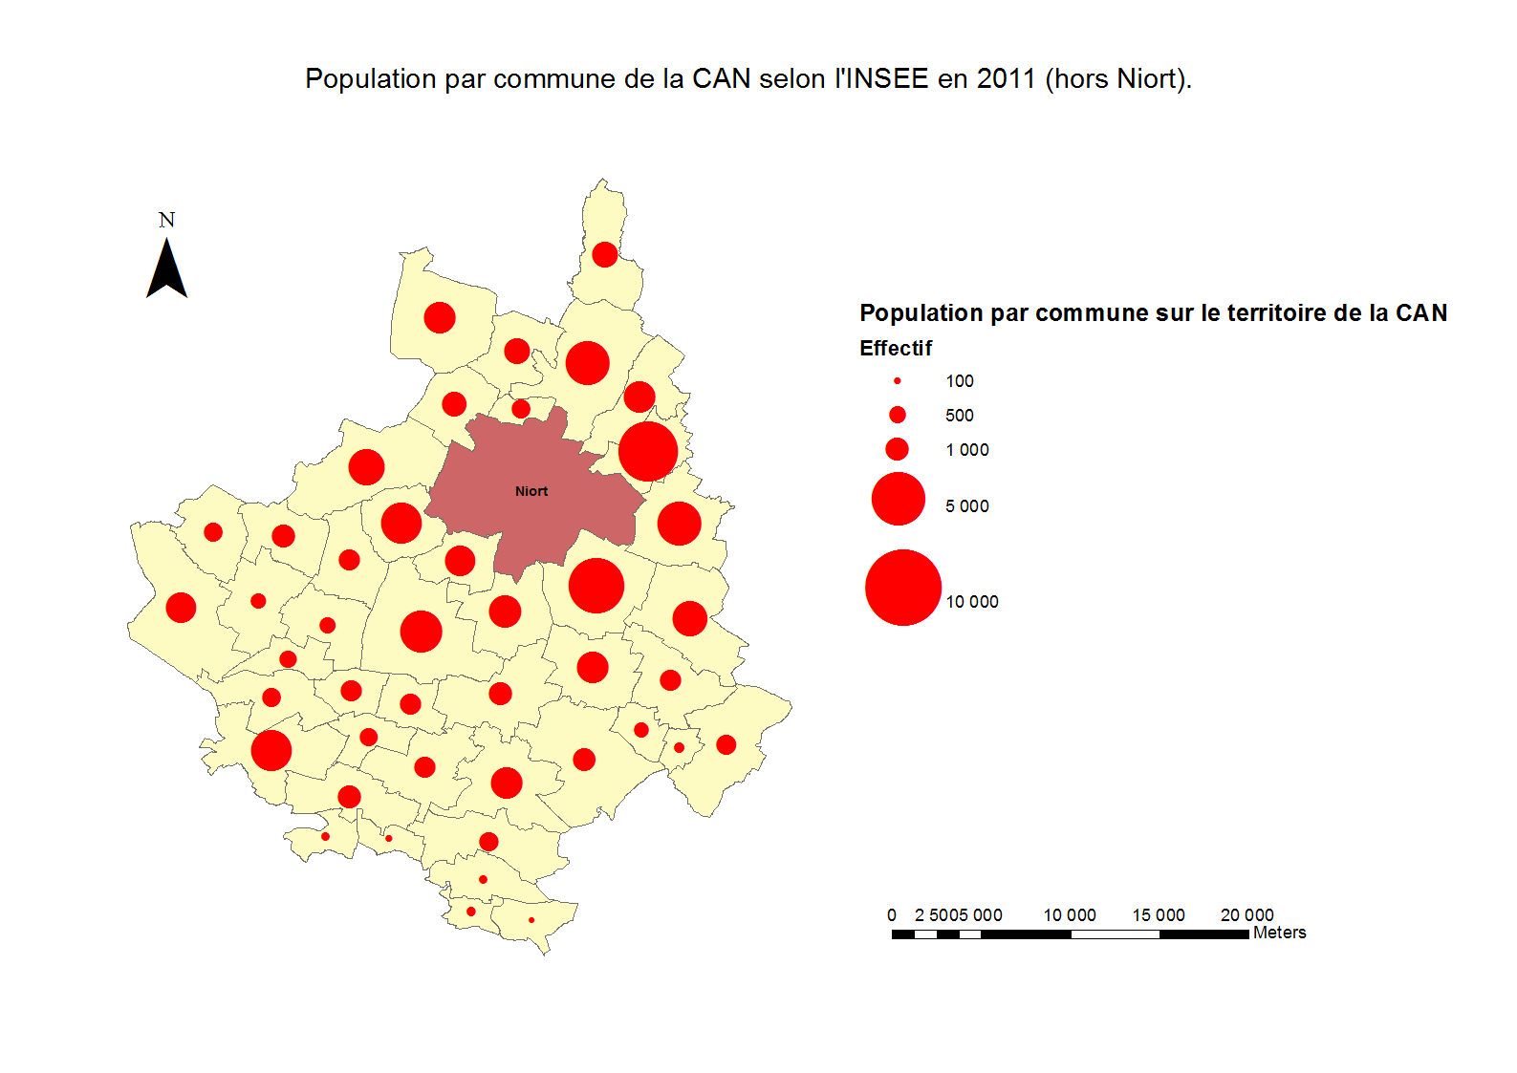
Population à l’échelle du territoire de la CAN.
Population par commune de la CAN (hors Niort)
Niort compte en 2011 environ 57000 habitants selon l’INSEE.
.

Slide 10
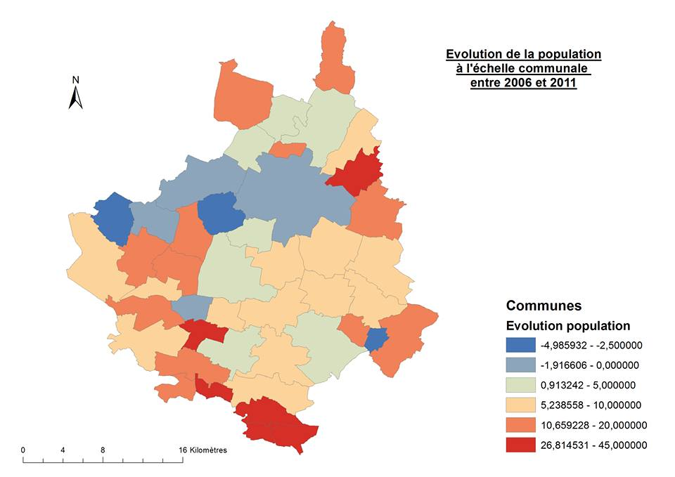
L’évolution de la population entre 2006 et 2011.

Slide 11
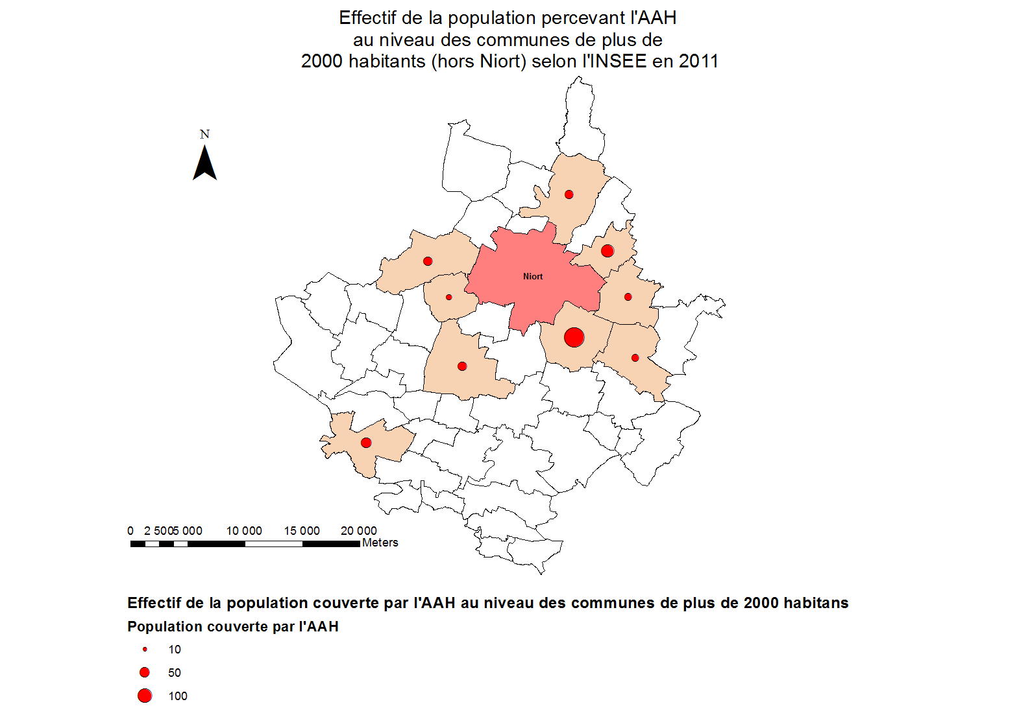
L’allocation adulte handicapé (AAH)
Population percevant l’allocation adulte handicapé par commune de la CAN. (Hors Niort)
Sur la CAN, environ 2,7% de la population est concernée .

Slide 12
Les objectifs du SDA-Ad’AP
Cadre législatif
Loi de Février 2005
Loi de Juillet 2014
Ce que doit contenir le SD’AP
Présentation des services de transport
Liste des points d’arrêts à rendre accessibles prioritairement
Demande de dérogations pour les arrêts inaccessibles
Estimation financière et programmation
Suivi de l’exécution du Sd’AP
Fiches actions
Diagnostic de l’ensemble des points d’arrêts urbains et périurbains
Notes:
Raccourcir le c adre législatif

Slide 13
Les objectifs du SDA-Ad’AP
Cadre législatif
Loi de Février 2005
Loi de Juillet 2014
Ce que doit contenir le SD’AP
Présentation des services de transport
Liste des points d’arrêts à rendre accessibles prioritairement
Demande de dérogations pour les arrêts inaccessibles
Estimation financière et programmation
Suivi de l’exécution du SD’AP
Diagnostic de l’ensemble des points d’arrêts urbains et périurbains
Fiches actions
Notes:
Raccourcir le c adre législatif

Slide 14
Présentation du réseau
8 lignes InterTan sous traitées à Transdev Poitou Charentes
Plus de 70 Lignes interurbaines
17 lignes urbaines
5 ChronoTan
Plus de 50 lignes de transport scolaire
7 lignes départementales RDS, gérées par le conseil départemental
Les lignes TER SNCF (Car + train)
Les Services TPMR et TAD
Un service de TAD zonal
Un service TPMR accessible
7 TransTan
4 lignes spéciales (R1, R2, S1, S2)
1 ligne hypercentre
La Maraichine
Notes:
A raccourcir aussi

Slide 15
Présentation du réseau
8 lignes InterTan sous traitées à Transdev Poitou Charentes
Plus de 70 Lignes interurbaines
17 lignes urbaines
5 ChronoTan
Plus de 50 lignes de transport scolaire
7 lignes départementales RDS, gérées par le conseil départemental
Les lignes TER SNCF (Car + train)
Les Services TPMR et TAD
Un service de TAD zonal
Un service TPMR accessible
7 TransTan
4 lignes spéciales (R1, R2, S1, S2)
1 ligne hypercentre
La Maraichine
Notes:
A raccourcir aussi

Slide 16
Présentation du réseau
8 lignes InterTan sous traitées à Transdev Poitou Charentes
Plus de 70 Lignes interurbaines
17 lignes urbaines
5 ChronoTan
Plus de 50 lignes de transport scolaire
7 lignes départementales RDS, gérées par le conseil départemental
Les lignes TER SNCF (Car + train)
Les Services TPMR et TAD
Un service de TAD zonal
Un service TPMR accessible
7 TransTan
4 lignes spéciales (R1, R2, S1, S2)
1 ligne hypercentre
La Maraichine
Notes:
A raccourcir aussi

Slide 17
Evolution du nombre de voyages TPMR

Slide 18
Présentation du réseau
Enquête réalisée les mardi 12 et 20 Novembre et les jeudi 15 et 22 Novembre 2012 par Tryom Marketing

Slide 19
Présentation du réseau

Slide 20
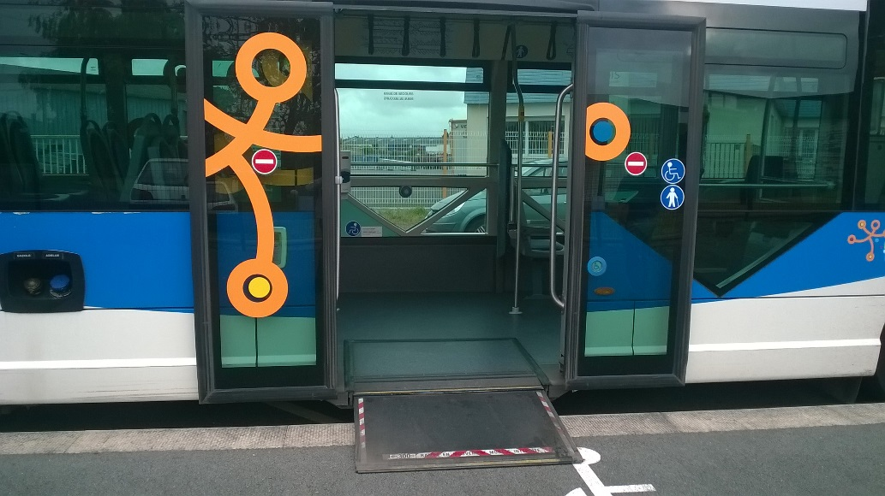
Présentation du matériel roulant
Du matériel spécifique à l’accueil des PMR
Palette d’accès
Plancher bas
Emplacement UFR

Slide 21
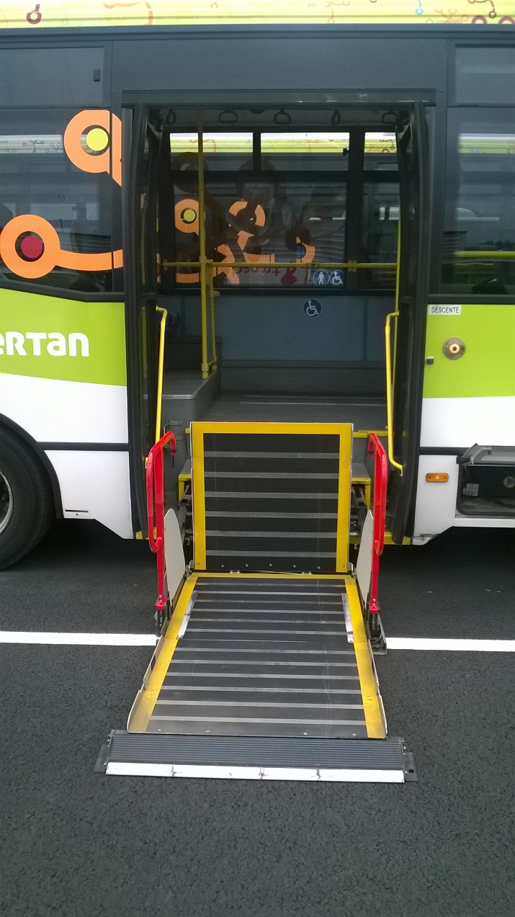
Présentation du matériel roulant
Du matériel spécifique à l’accueil des PMR
Palette d’accès
Plancher bas
Emplacement UFR

Slide 22
Présentation du matériel roulant
Du matériel spécifique à l’accueil des PMR
Palette d’accès
Plancher bas
Emplacement UFR

Slide 23
Présentation du bilan des arrêts
Un diagnostic général des arrêts
Un volet accessibilité
Un travail de terrain
Déplacement sur les arrêts urbains de la CAN
Un volet état des lieux des équipements
Notes:
Démarche du diagnostic (sd’ap et analyse du parc de la CAN)
Explication des données mesurées
Définition de la notion de « praticable »
Catégorie de diagnostic
Bilan du diag
Camembert de répartition, graphe pour les lignes structurantes, pourquoi pas un truc par commune, graphe par problème, nombre d’abri

Slide 24
Présentation du bilan des arrêts
Un diagnostic général des arrêts
Un volet accessibilité
Un travail de terrain
Déplacement sur les arrêts urbains de la CAN
Un volet état des lieux des équipements
Notes:
Démarche du diagnostic (sd’ap et analyse du parc de la CAN)
Explication des données mesurées
Définition de la notion de « praticable »
Catégorie de diagnostic
Bilan du diag
Camembert de répartition, graphe pour les lignes structurantes, pourquoi pas un truc par commune, graphe par problème, nombre d’abri

Slide 25
Présentation du bilan des arrêts
Une catégorisation multicritère
Classement des arrêts selon deux catégories
Réglementaires
Complémentaires
Accessibles au sens de la loi
Non accessibles au sens de la loi
Notes:
Démarche du diagnostic (sd’ap et analyse du parc de la CAN)
Explication des données mesurées
Définition de la notion de « praticable »
Catégorie de diagnostic
Bilan du diag
Camembert de répartition, graphe pour les lignes structurantes, pourquoi pas un truc par commune, graphe par problème, nombre d’abri

Slide 26
Présentation du bilan des arrêts
Une catégorisation multicritère
Classement des arrêts selon deux catégories
Réglementaires
Complémentaires
Accessibles au sens de la loi
Non accessibles au sens de la loi
Notes:
Démarche du diagnostic (sd’ap et analyse du parc de la CAN)
Explication des données mesurées
Définition de la notion de « praticable »
Catégorie de diagnostic
Bilan du diag
Camembert de répartition, graphe pour les lignes structurantes, pourquoi pas un truc par commune, graphe par problème, nombre d’abri

Slide 27
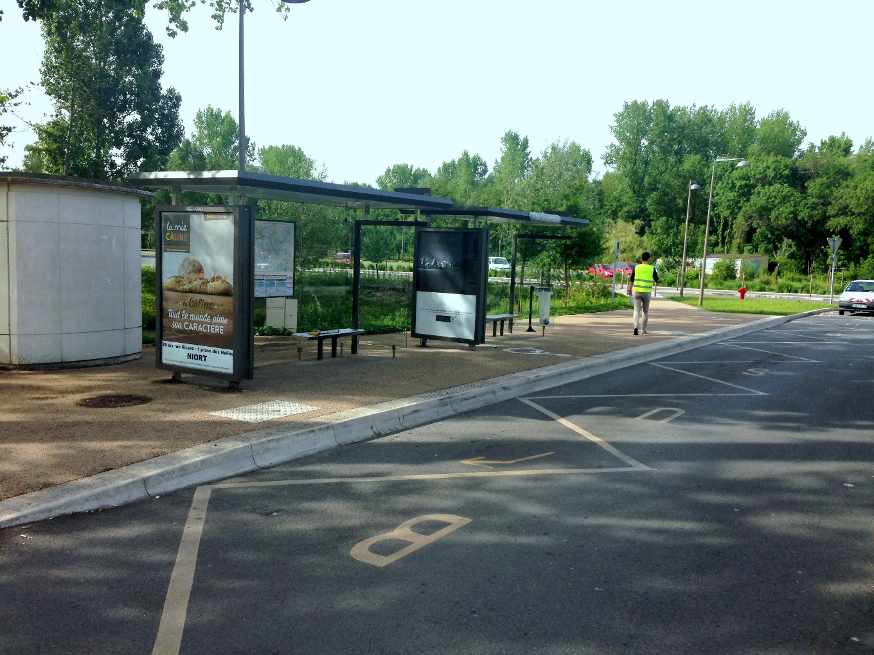
Qu’est-ce qu’un arrêt accessible?
Pente en long
Inférieure à 5°
Pente en travers
Inférieure à 2°
Hauteur
Largeur
Supérieure à 14 cm
Supérieure à 2,20 m
Exemple de l’arrêt Pôle universitaire
Notes:
Démarche du diagnostic (sd’ap et analyse du parc de la CAN)
Explication des données mesurées
Définition de la notion de « praticable »
Catégorie de diagnostic
Bilan du diag
Camembert de répartition, graphe pour les lignes structurantes, pourquoi pas un truc par commune, graphe par problème, nombre d’abri

Slide 28
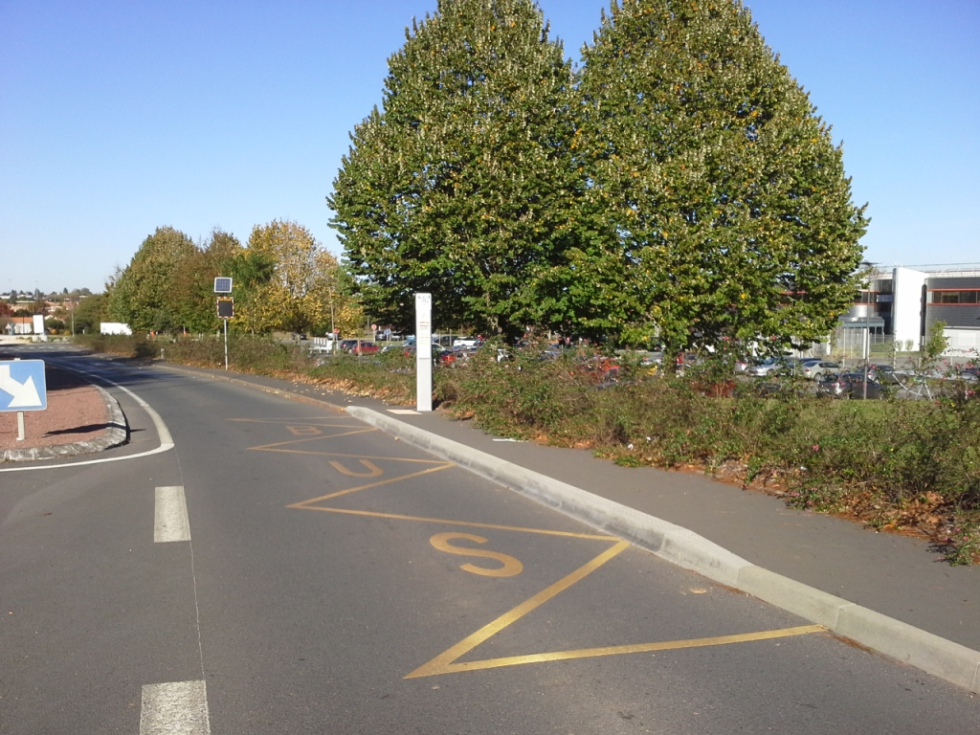
Qu’est-ce qu’un arrêt praticable?
Pente en long
Inférieure à 5°
Pente en travers
Inférieure à 2°
Hauteur
Largeur
Supérieure à 14 cm
Supérieure à 1,80 m
Exemple de l’arrêt Trévins (Chauray)
Notes:
Démarche du diagnostic (sd’ap et analyse du parc de la CAN)
Explication des données mesurées
Définition de la notion de « praticable »
Catégorie de diagnostic
Bilan du diag
Camembert de répartition, graphe pour les lignes structurantes, pourquoi pas un truc par commune, graphe par problème, nombre d’abri

Slide 29
Présentation du bilan des arrêts
Notes:
Démarche du diagnostic (sd’ap et analyse du parc de la CAN)
Explication des données mesurées
Définition de la notion de « praticable »
Catégorie de diagnostic
Bilan du diag
Camembert de répartition, graphe pour les lignes structurantes, pourquoi pas un truc par commune, graphe par problème, nombre d’abri

Slide 30
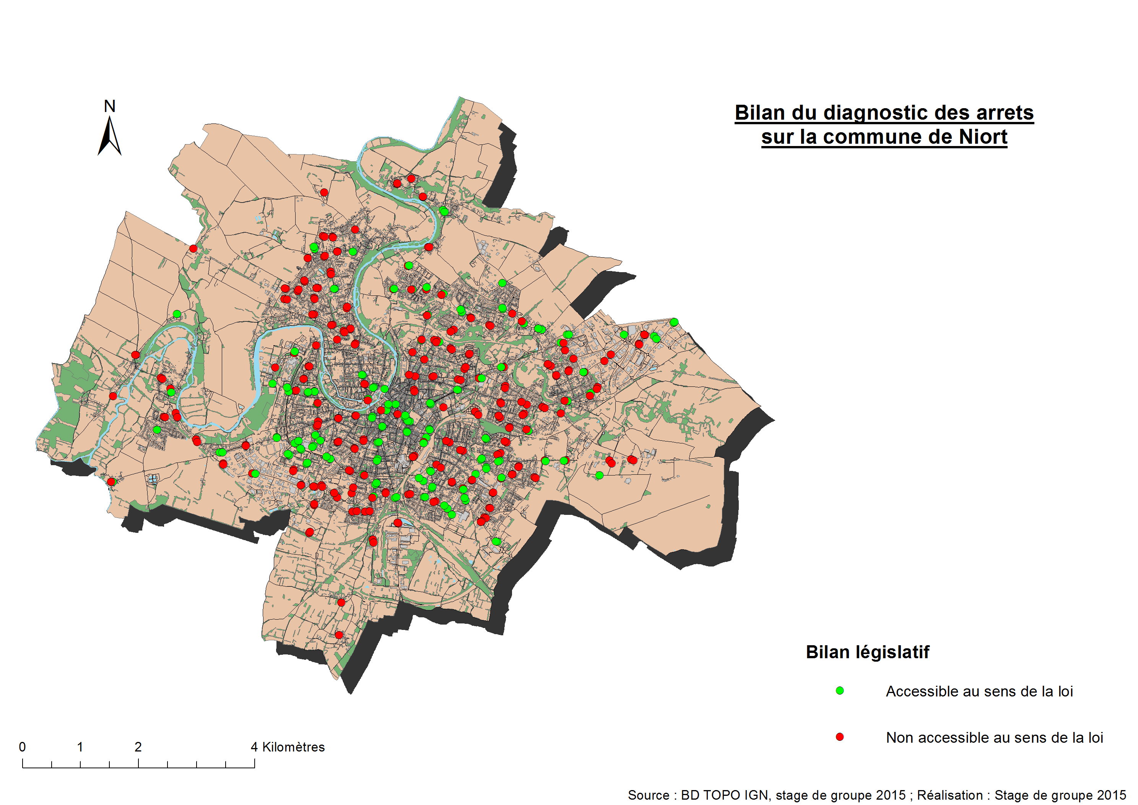
Présentation du bilan des arrêts
Notes:
Démarche du diagnostic (sd’ap et analyse du parc de la CAN)
Explication des données mesurées
Définition de la notion de « praticable »
Catégorie de diagnostic
Bilan du diag
Camembert de répartition, graphe pour les lignes structurantes, pourquoi pas un truc par commune, graphe par problème, nombre d’abri

Slide 31
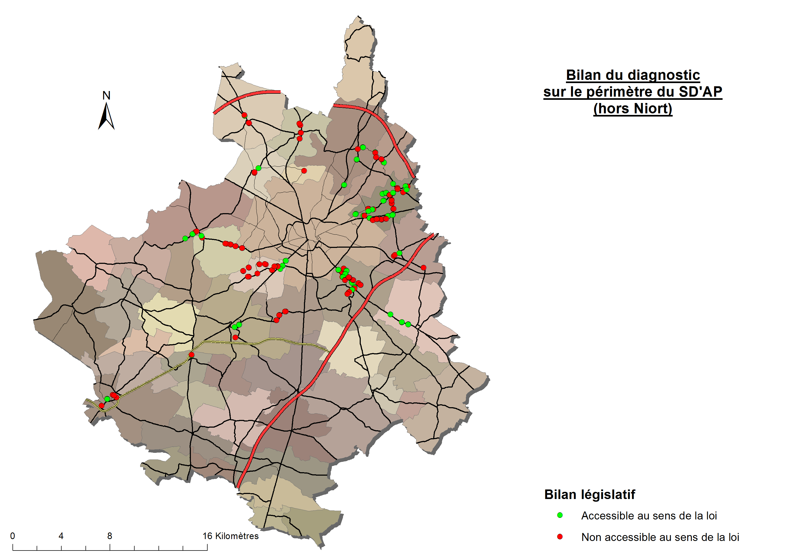
Présentation du bilan des arrêts
Notes:
Démarche du diagnostic (sd’ap et analyse du parc de la CAN)
Explication des données mesurées
Définition de la notion de « praticable »
Catégorie de diagnostic
Bilan du diag
Camembert de répartition, graphe pour les lignes structurantes, pourquoi pas un truc par commune, graphe par problème, nombre d’abri

Slide 32
Bilan des 577 arrêts de la CAN

Slide 33
Bilan des 577 arrêts de la CAN

Slide 34
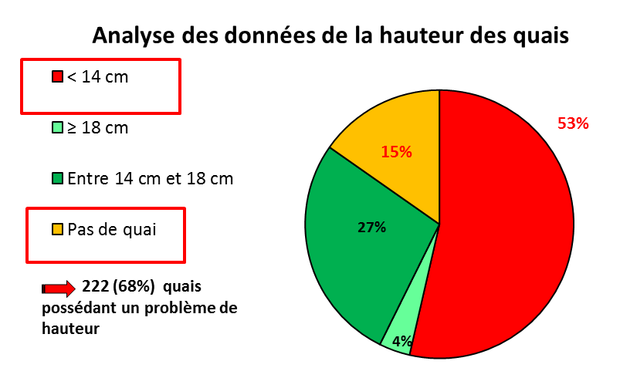

Bilan des 577 arrêts de la CAN

Slide 35
BILAN DES CONTRAINTES
Contraintes | Nombre | %
Largeur | 9 | 17.3%
Pente en long | 0 | 0.0%
Hauteur | 18 | 34.6%
Pente en travers | 6 | 11.5%
Etat du sol | 17 | 32.7%
Végétation | 2 | 3.8%
TOTAL | 52 | 100.0%

Slide 36
Présentation du bilan des arrêts
Notes:
Démarche du diagnostic (sd’ap et analyse du parc de la CAN)
Explication des données mesurées
Définition de la notion de « praticable »
Catégorie de diagnostic
Bilan du diag
Camembert de répartition, graphe pour les lignes structurantes, pourquoi pas un truc par commune, graphe par problème, nombre d’abri

Slide 37
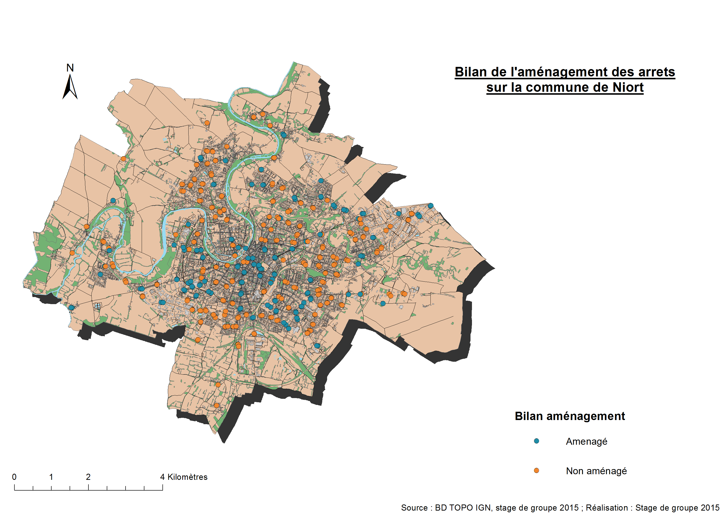
Présentation du bilan des arrêts
Notes:
Démarche du diagnostic (sd’ap et analyse du parc de la CAN)
Explication des données mesurées
Définition de la notion de « praticable »
Catégorie de diagnostic
Bilan du diag
Camembert de répartition, graphe pour les lignes structurantes, pourquoi pas un truc par commune, graphe par problème, nombre d’abri

Slide 38
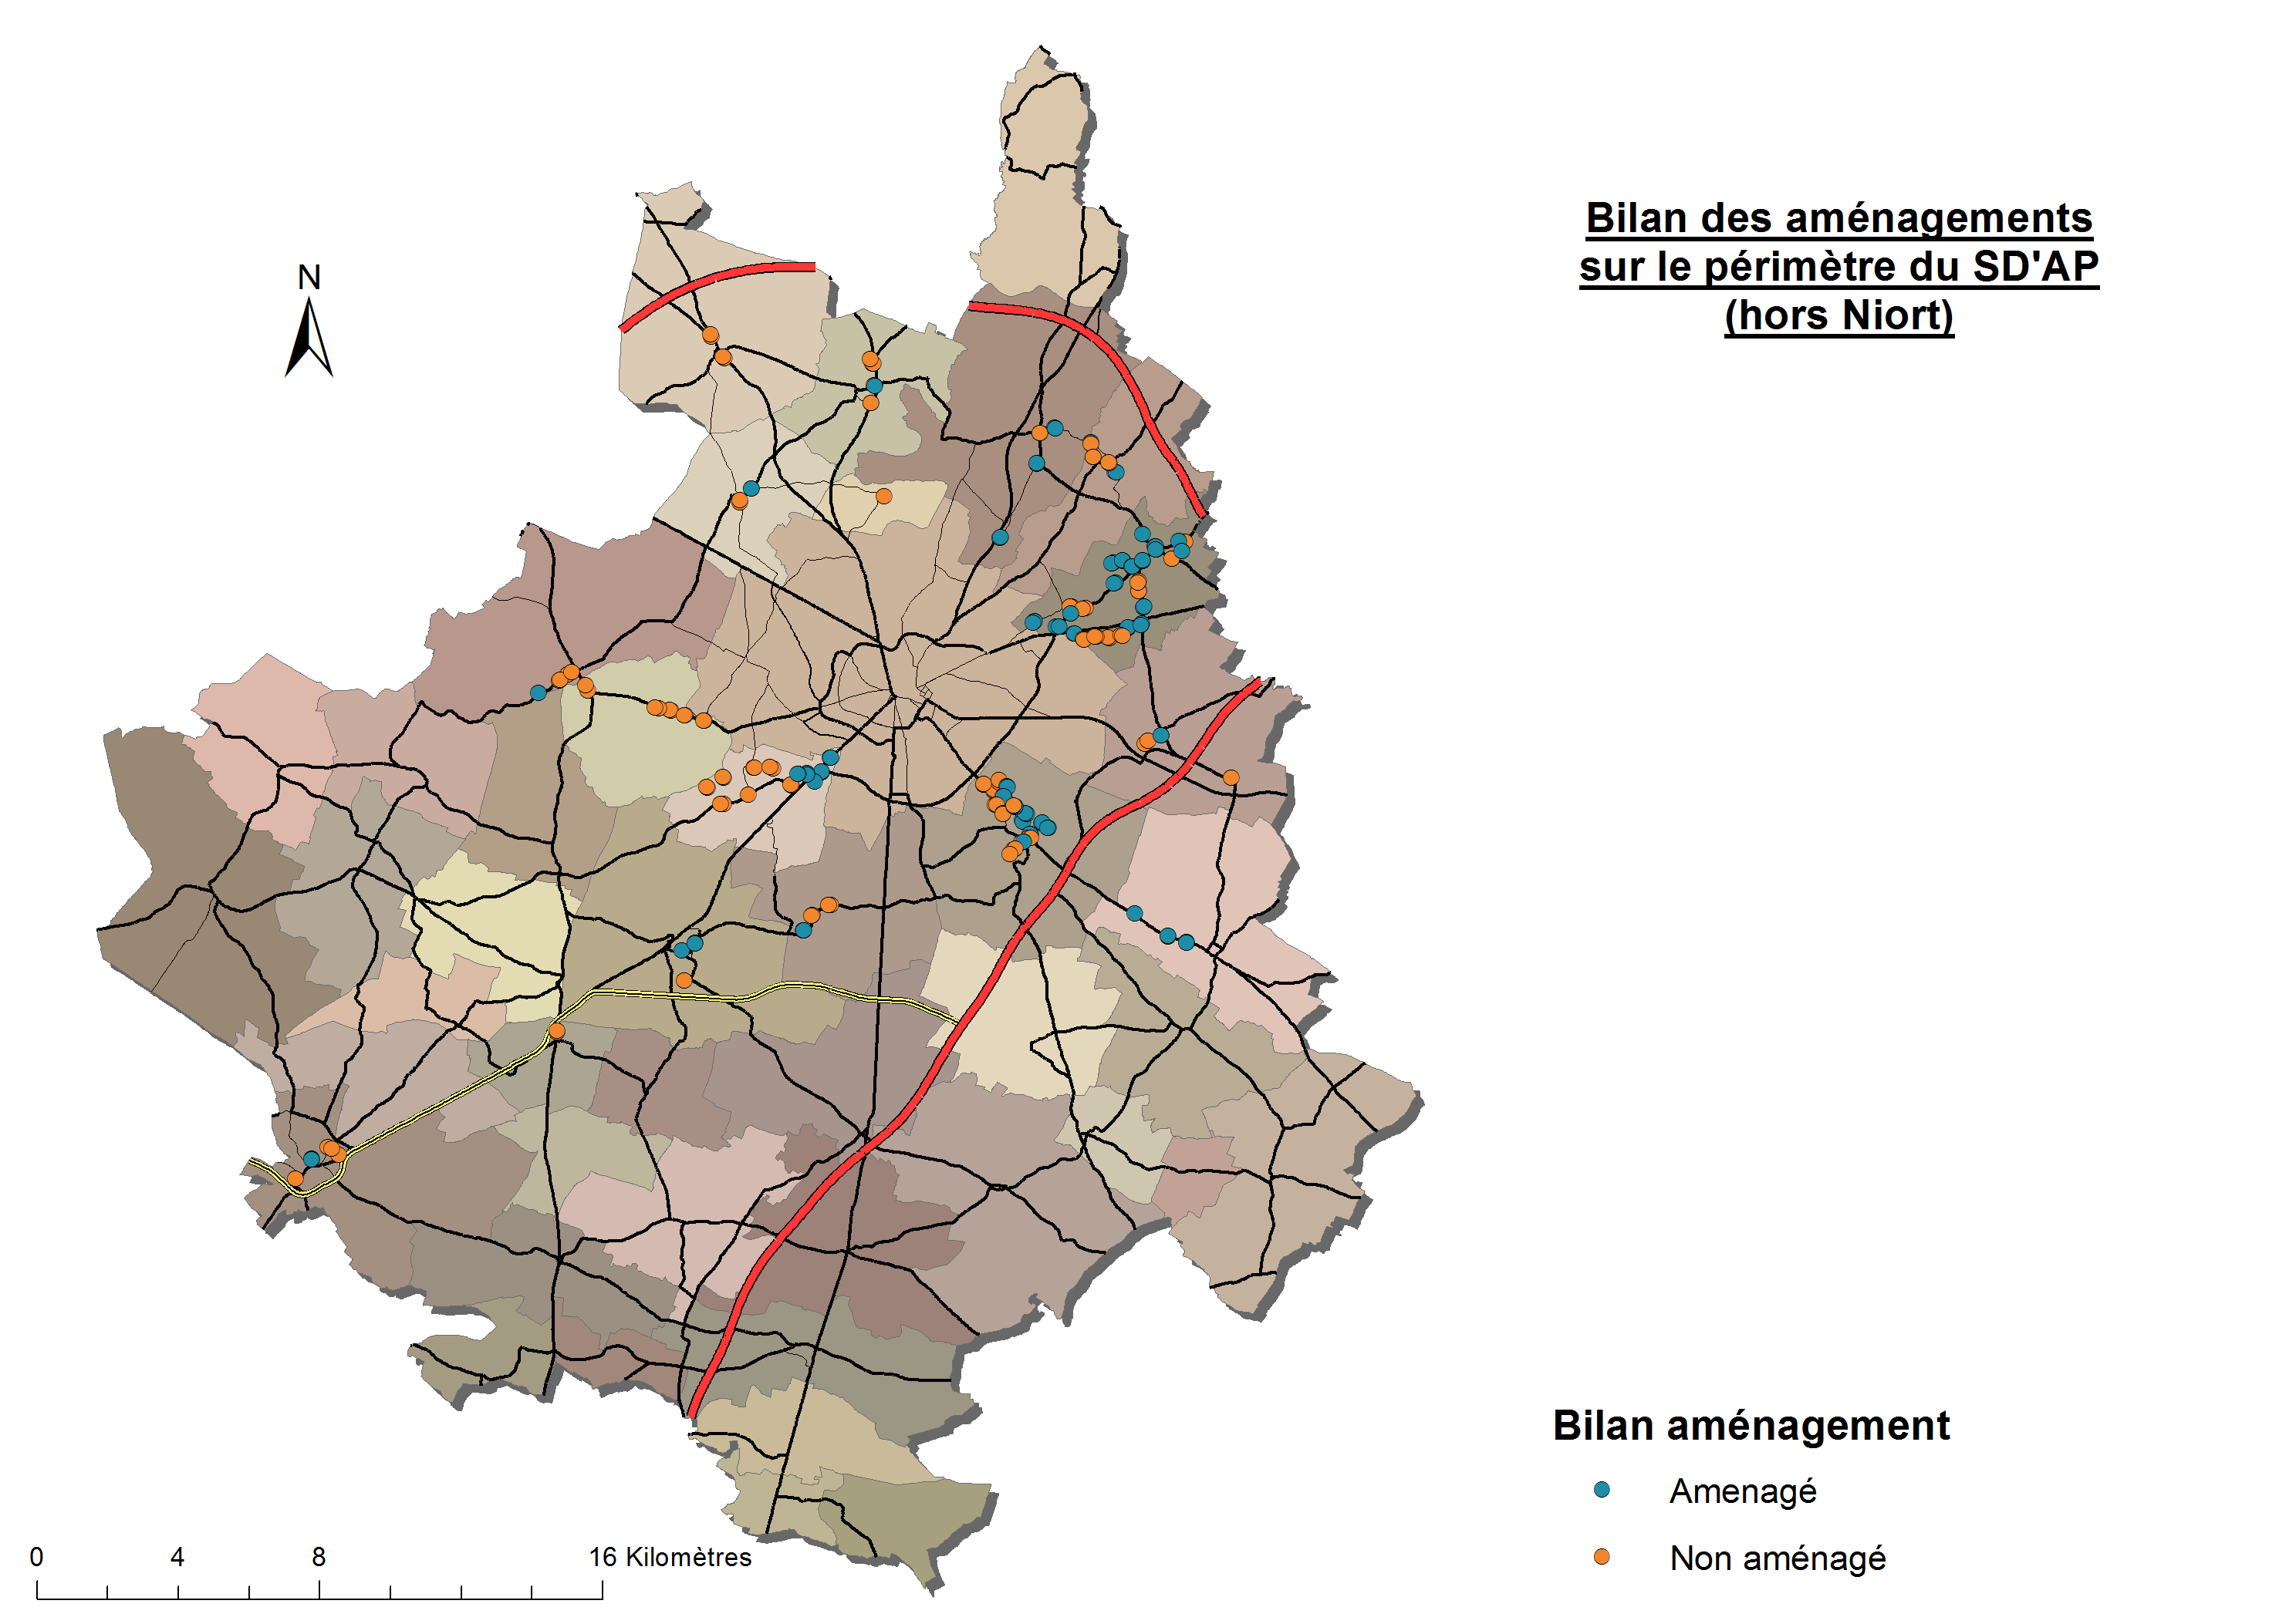
Présentation du bilan des arrêts
Notes:
Démarche du diagnostic (sd’ap et analyse du parc de la CAN)
Explication des données mesurées
Définition de la notion de « praticable »
Catégorie de diagnostic
Bilan du diag
Camembert de répartition, graphe pour les lignes structurantes, pourquoi pas un truc par commune, graphe par problème, nombre d’abri

Slide 39
Analyse des priorités
Les critères législatifs
Ligne structurante
Pôle d’échange
Pôles générateurs de déplacement
Nombre de lignes
Pôles d’habitats
Pôles d’emplois
Etablissements recevant du public
Mise en place d’un critère complémentaire
Fréquentation

Slide 40
Analyse des priorités
Les critères législatifs
Ligne structurante
Pôle d’échange
Pôles générateurs de déplacement
Nombre de lignes
Pôles d’habitat
Pôles d’emplois
Etablissements recevant du public
Mise en place d’un critère complémentaire
Fréquentation

Slide 41
Analyse des priorités
Priorisation | NOMBRE | %
Non prioritaire au sens de la loi | 98 | 43%
Prioritaire au sens de la loi | 223 | 57%
Total général | 321 | 100%

Slide 42
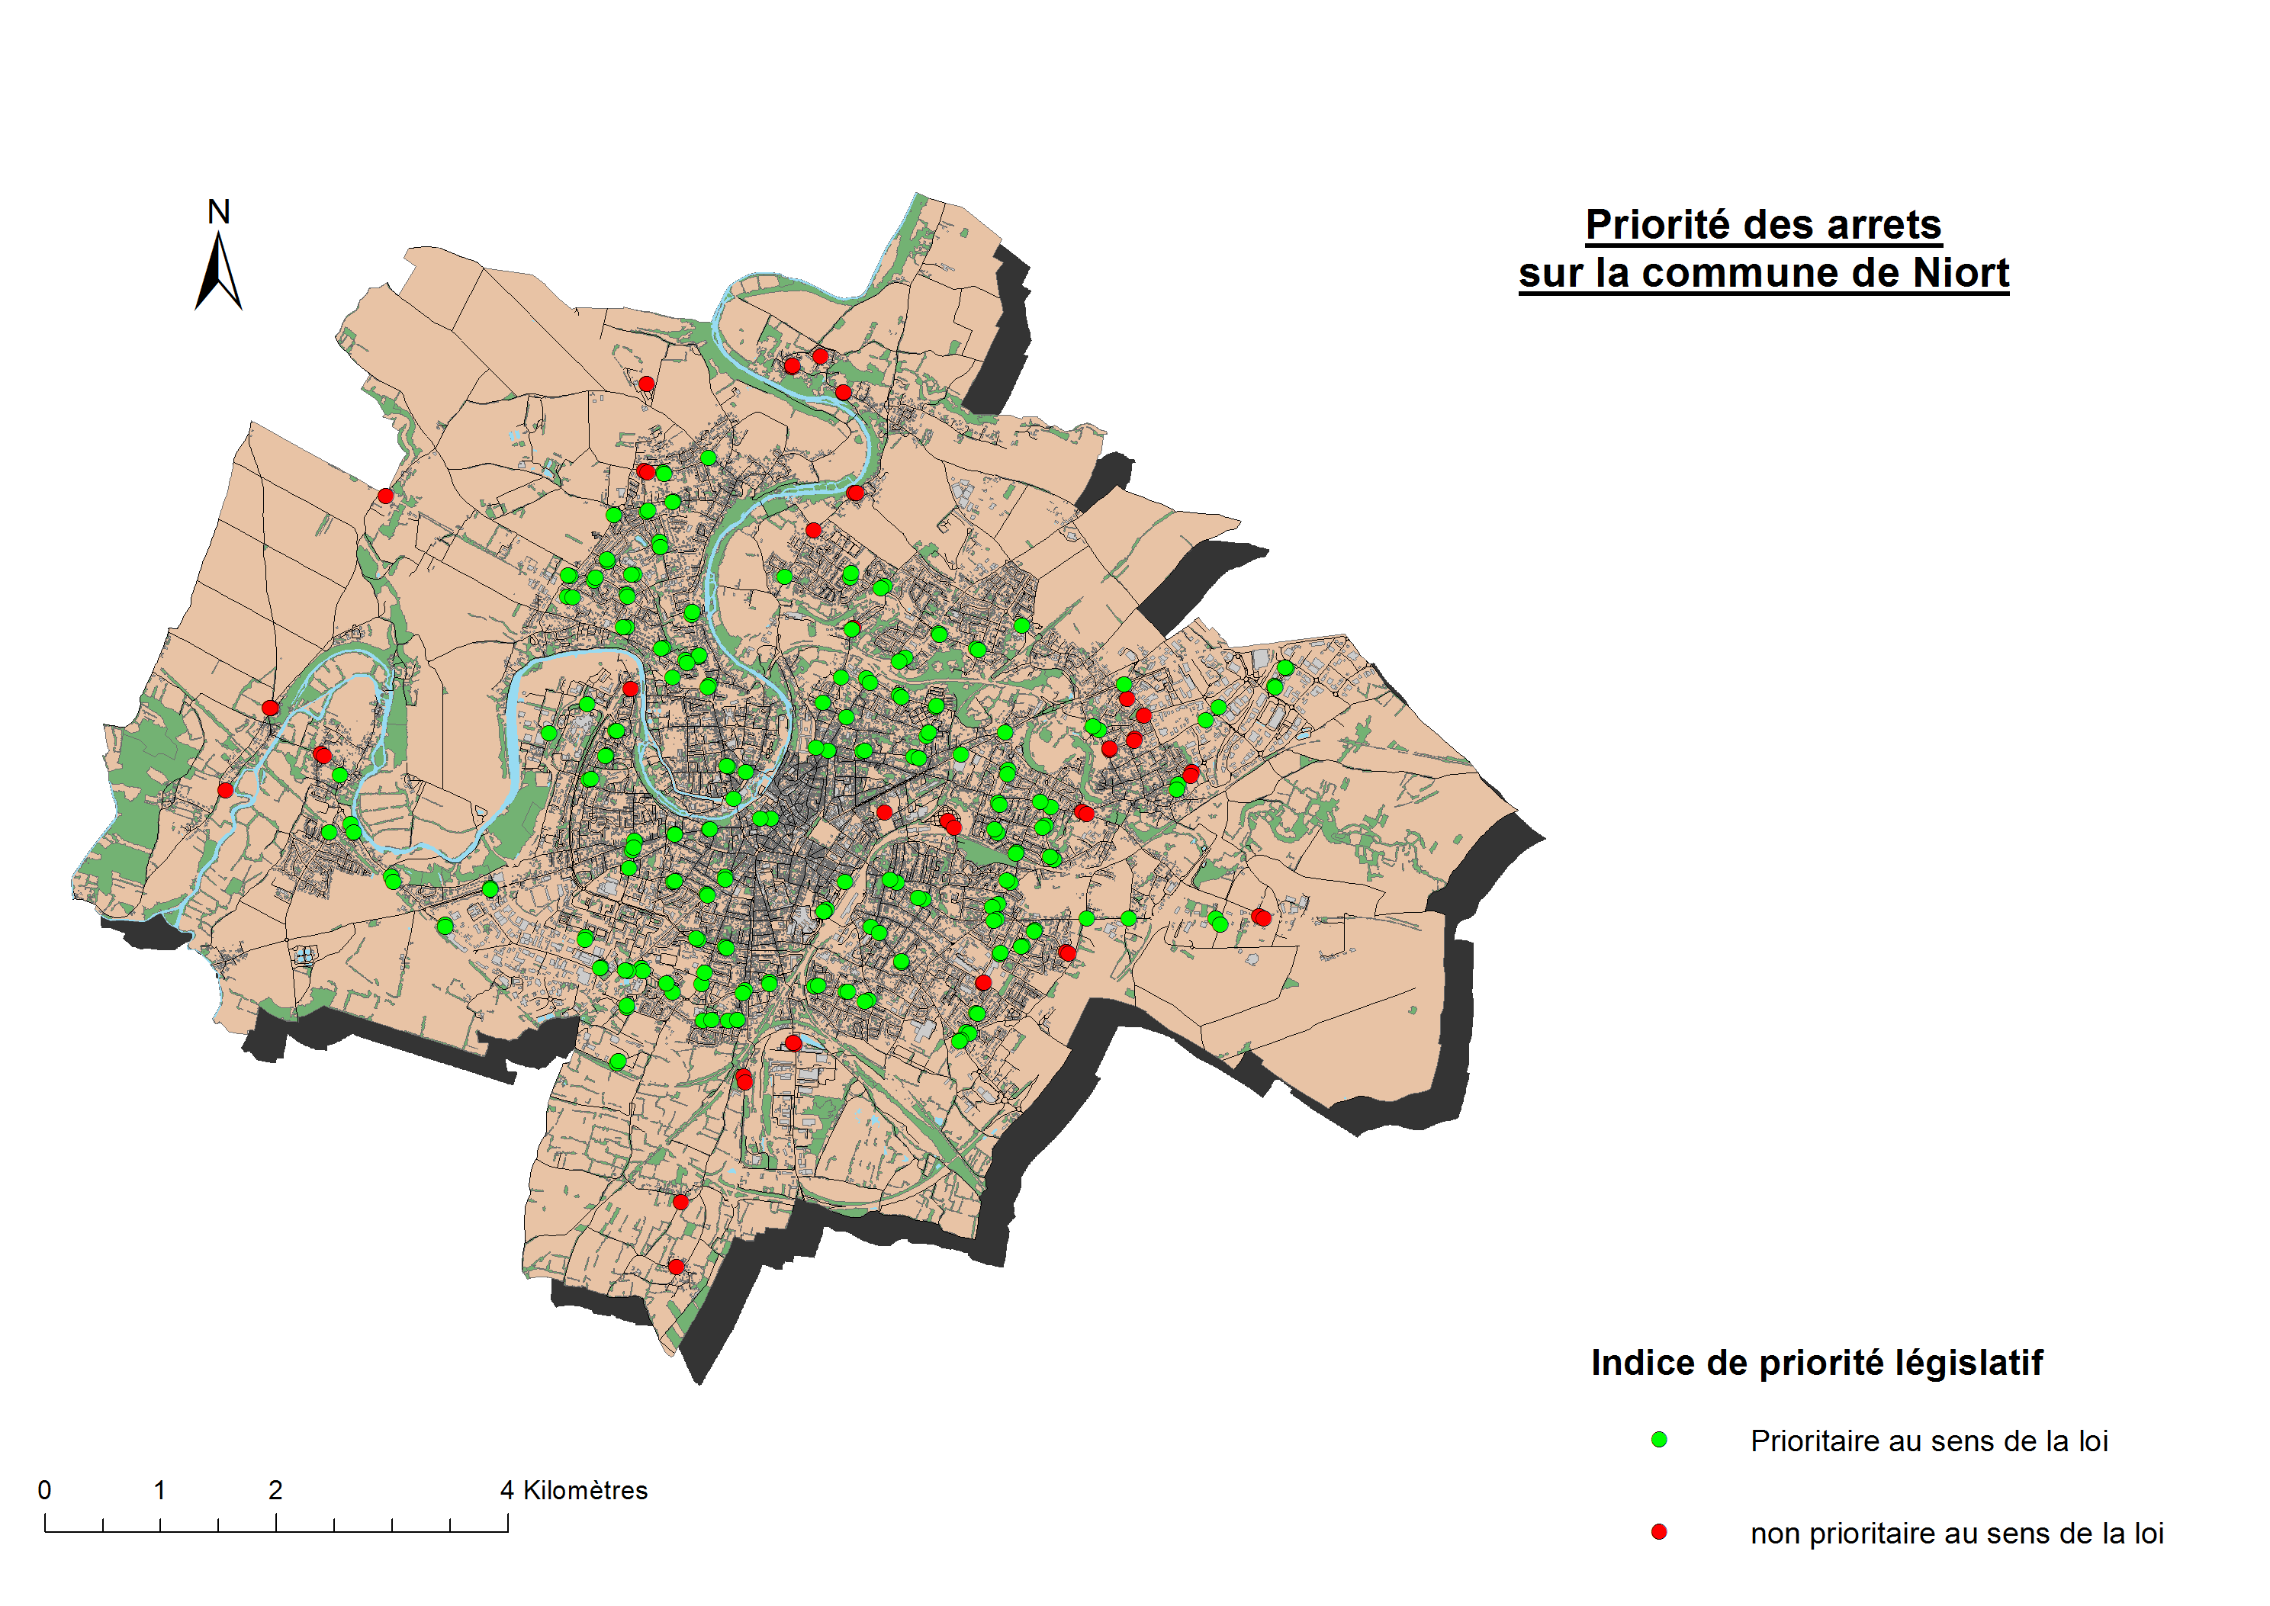
Analyse des priorités

Slide 43

Analyse des priorités

Slide 44
Analyse des priorités
 | Nom | Commune | Sens
1 | Hôpital | Niort | Parpin
2 | Hôpital | Niort | Ebaupin
3 | Maisons Rouges | Niort | Parpin
4 | Gare SNCF - Quai 3 | Niort | Ebaupin
5 | Hôpital | Niort | Château Driguet
6 | Denfert Rochereau | Niort | Bois Chamaillard
7 | Curie | Niort | CAF
8 | Strasbourg | Niort | CAF
9 | Villon | Niort | Telouze
10 | Villon | Niort | Darwin
Top 10 des arrêts à aménager en priorité

Slide 45
Définition des catégories d’aménagements
1 – Modification de la hauteur
2 - Changement de largeur facile
3 - Changement de largeur avec avancée sur chaussée
4 - Changement avec influence sur la circulation (chicane, écluse…)

Slide 46
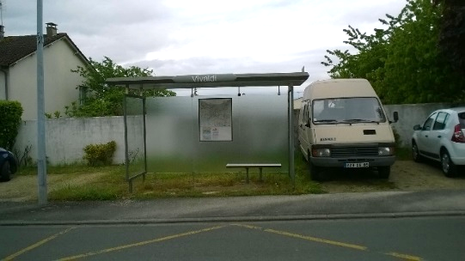
Définition des catégories d’aménagements
Définition de la catégorie 1:
- Il suffit de rehausser le quai à 18 cm de hauteur pour le rendre accessible.
Exemple avec l’arrêt Vivaldi à Niort
Quartier Souché

Slide 47
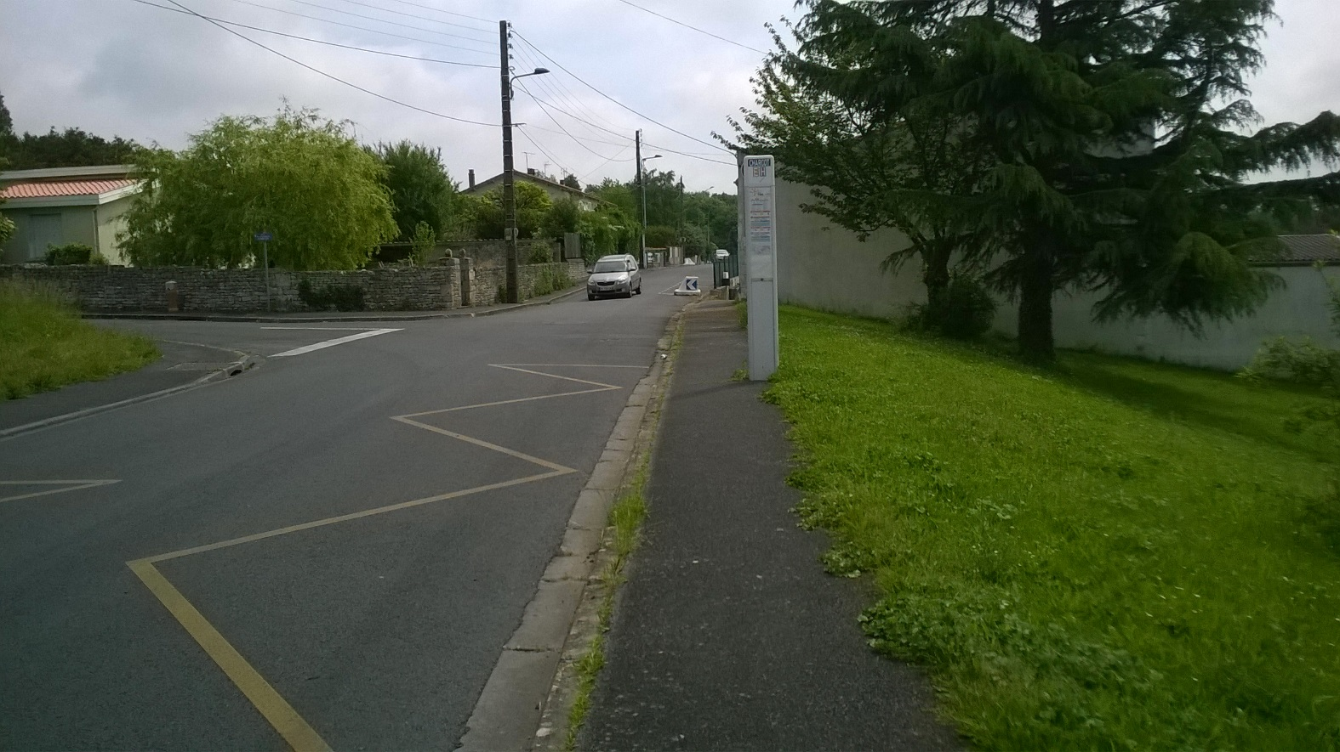
Définition des catégories d’aménagements
Définition de la catégorie 2:
- Il faut rehausser le quai et en augmenter sa largeur. L’environnement de l’arrêt nous permet d’étendre le quai jusqu’à 2,2 mètres de large.
Exemple avec l’arrêt Charcot
Quartier Justice

Slide 48
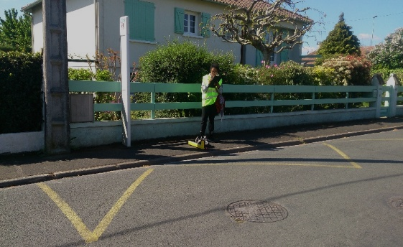
Définition des catégories d’aménagements
Définition de la catégorie 3:
- Le quai a besoin d’être rehaussé et sa largeur étendue. Une avancée sur chaussée est nécessaire. Néanmoins la circulation n’est pas perturbée/modifiée.
Exemple de l’arrêt Thomasserie
Quartier pasteur

Slide 49
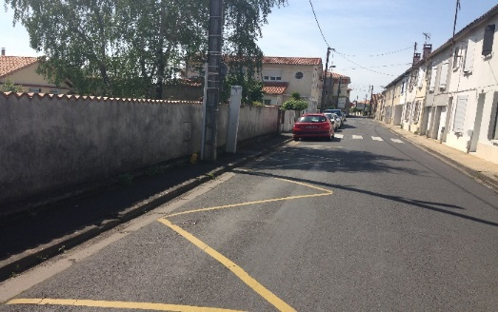
Définition des catégories d’aménagements
Définition de la catégorie 4:
- Il s’agit d’un aménagement plus complexe. Elle concerne l’ensemble des avancements sur chaussée pouvant modifier la circulation (écluse, restructuration d’un carrefour, nouvelle signalisation,…)
Exemple de l’arrêt Normandie
Quartier Sablières

Slide 50
Répartitions des quais selon les catégories
 | Nombre de quais
Catégorie 1 | 117
Catégorie 2 | 115
Catégorie 3 | 30
Catégorie 4 | 33
Non analysé | 26
Total | 321
Notes:
Refaire le tableau

Slide 51
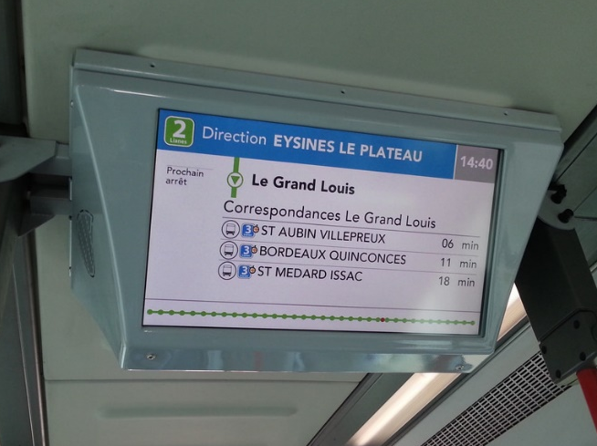
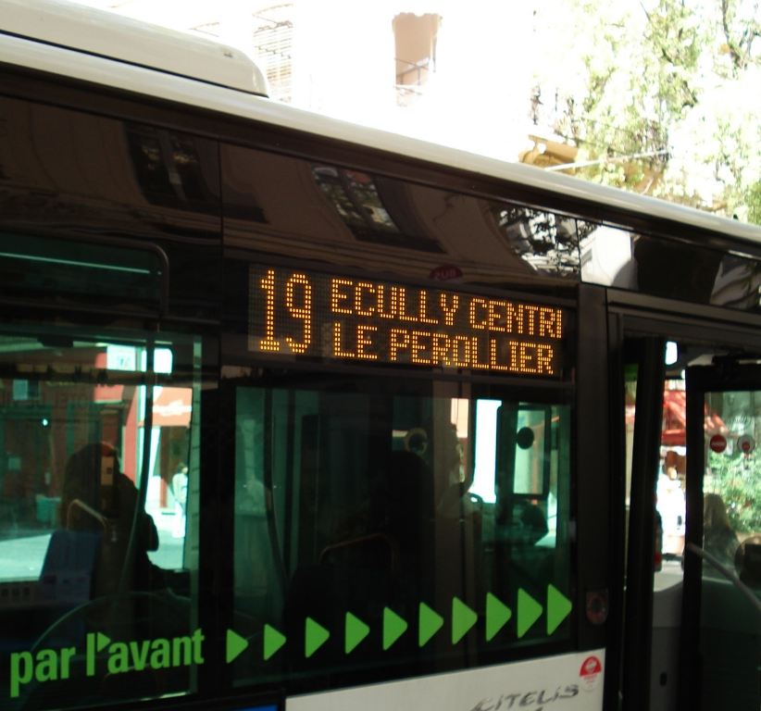
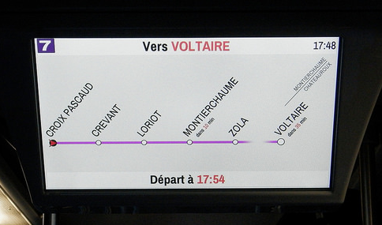
Actions pour les autres types de handicap
L’information voyageur au niveau du bus
lineoz.net
lineoz.net
Annonces visuelles et sonores
Ligne
Les terminus
Le prochain arrêt
Estimation du temps réel pour atteindre les terminus
lineoz.net

Slide 52
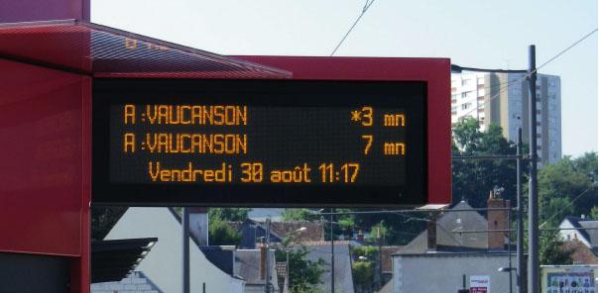
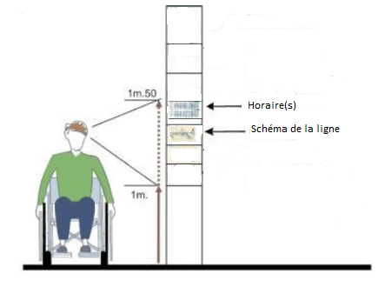
Actions pour les autres types de handicap
L’information voyageur aux quais
Aux arrêts
Meilleure lisibilité de l’information
lumiplan.com
Temps d’attente avant l’arrivée du bus
Destination du bus et estimation du temps réel pour atteindre les terminus
Des messages d’informations voyageurs
SDA de la communauté d’agglomération de Brive

Slide 53
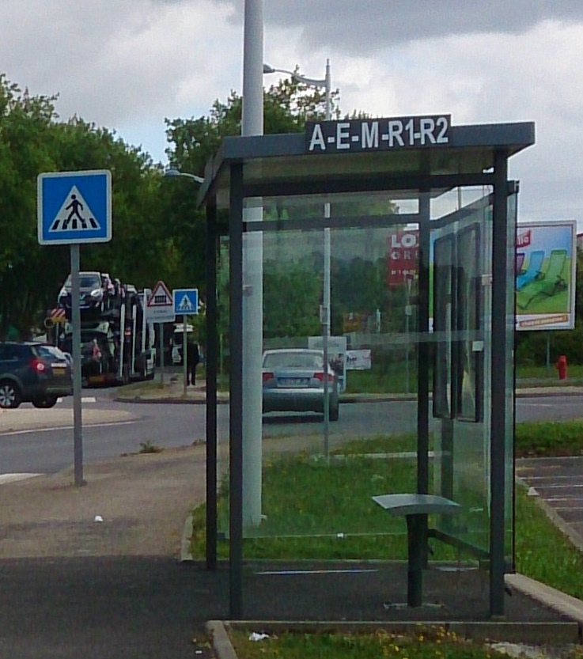
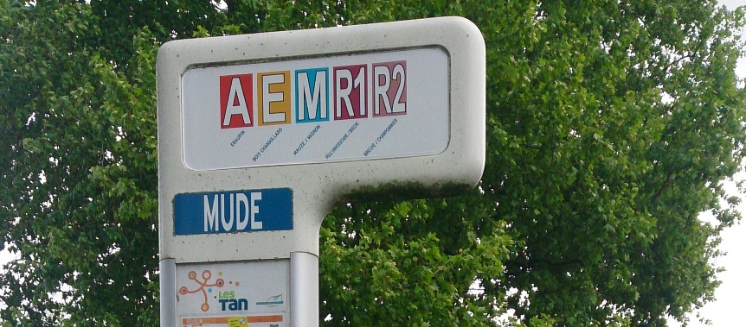
Actions pour les autres types de handicap
Mettre en couleur les lignes passantes
Réalisation: stage de groupe-mai 2015
Réalisation: stage de groupe-mai 2015

Slide 54
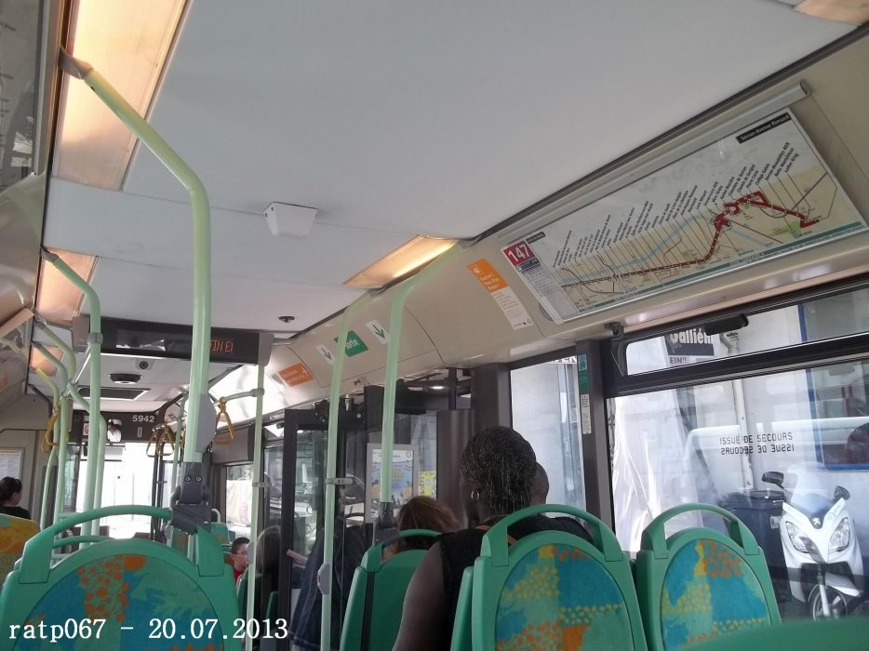
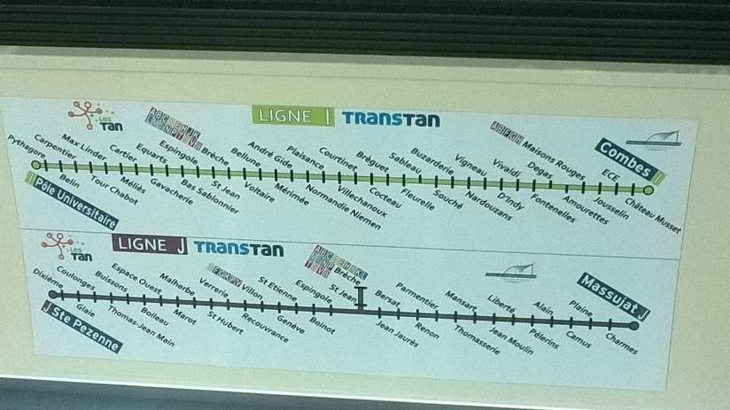
Actions pour les autres types de handicap
Mettre une seule pancarte pour une meilleure lisibilité
Réalisation: stage de groupe-mai 2015
Source:http://ratp067.skyrock.com/3175439653-L-irisbus-iveco-Citelis-12-Hybride-STIF-RATP-a-diodes-Hanover-n-5942.html

Slide 55
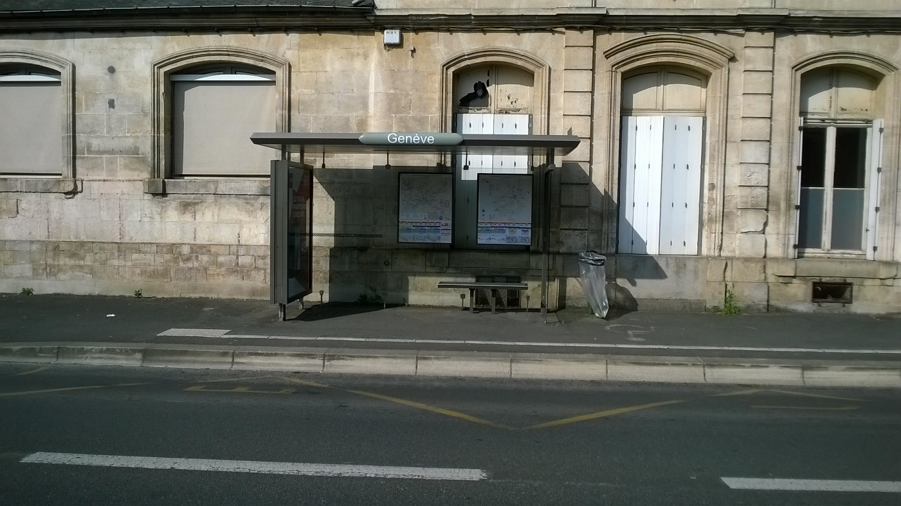
Actions pour les autres types de handicap
Bandes podotactiles et BAO
Arrêt Genève ligne D direction Darwin; réalisation : stage de groupe – mai 2015
Quartier Genève

Slide 56
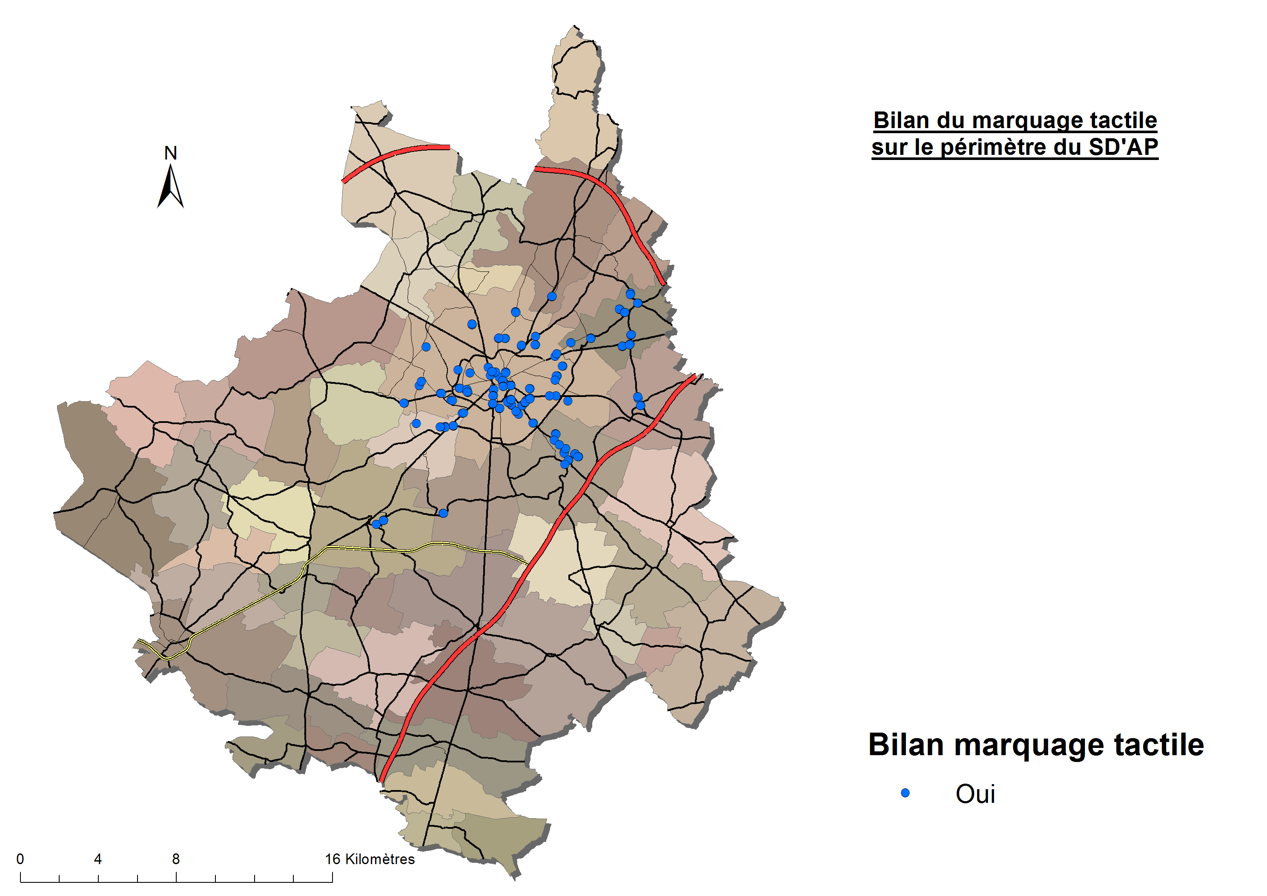
Aménagements pour le handicap visuel
Bande contrastée | 134
Bande de guidage | 11
Logo PMR | 105
Bordure bus | 209

Slide 57
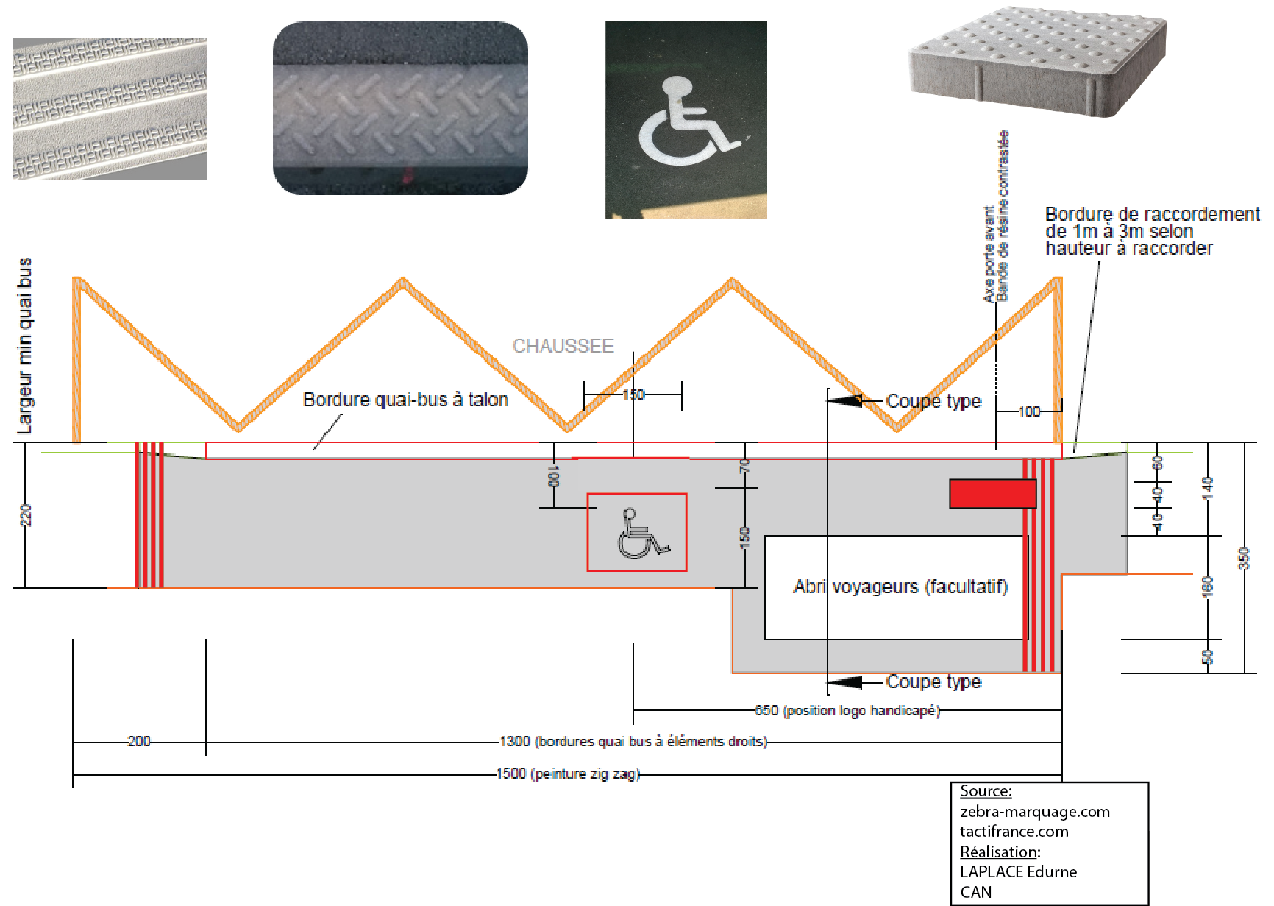
Aménagements pour le handicap visuel

Slide 58
Actions complémentaires
Formation du personnel
Communication sur la mise en accessibilité
Mise en place d’un transport de substitution
Sensibilisation aux handicaps
Formation premiers secours
Au fil du temps sur les arrêts
Sous forme d’un rapport annuel
Formations techniques

Slide 59
Actions complémentaires
Formation du personnel
Communication sur la mise en accessibilité
Mise en place d’un transport de substitution
Au fil du temps sur les arrêts
Sous forme d’un rapport annuel
Sensibilisation aux handicaps
Formation premiers secours
Formations techniques

Slide 60
Actions complémentaires
Formation du personnel
Communication sur la mise en accessibilité
Mise en place d’un transport de substitution
Au fil du temps sur les arrêts
Sous forme d’un rapport annuel
Sensibilisation aux handicaps
Formation premiers secours
Formations techniques

Slide 61
Actions complémentaires
Mise en place d’un transport de substitution
 | TPMR | Transport de substitution
Conditions de mise en place | Selon la volonté de l'AOM (non obligatoire) | En cas d'impossibilité de mise en accessibilité d’un arrêt prioritaire
Tarif | Selon la volonté de l'AOM (pour la CAN : 1,30€) | Identique à celui du réseau
Public visé | Personnes sélectionnées selon les critères définis par l'AOM (pour la CAN : personnes détentrices d’une carte d’invalidité à 80%) | Toute personne à mobilité réduite (critères d’éligibilité à définir par l’AOM) sans critère de localisation géographique

Slide 62
La Commission Intercommunale d’accessibilité
Merci de votre attention

Slide 63
La Commission Intercommunale d’accessibilité
Présentation réalisée par les stagiaires du service transport
LAPLACE Edurne
CESSY Eloïse
RIVIERE Christophe
PARMENTIER Félix

